Slide 1
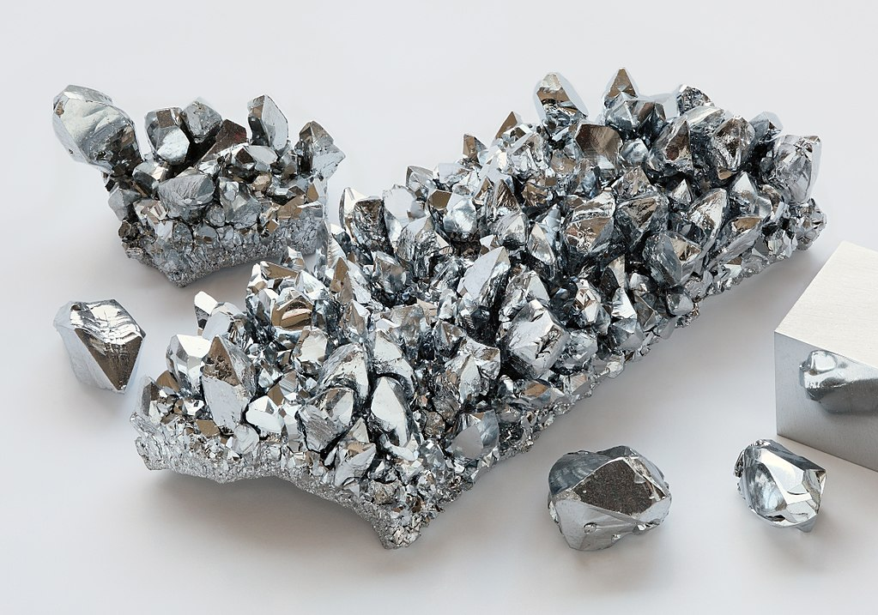
CHROM
A další prvky 6. skupiny

Slide 2
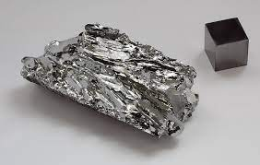
Obecná charakteristika
El. Konfigurace [Ar] 3d5 4s1
Vytváří sloučeniny v řadě ox. čísel
-II, III,IV,V,VI; nejstálejší ox. číslo III

Slide 3
-Za běžné teploty stálý
-Vysoký bod tání
-V přírodě se běžně vyskytuje
-Světlý, lesklý, tvrdý, ale křehký kov
-Nejtvrdší elementární kov, vysoká chemická odolnost
-Karcinogen= karcinogenní pro lidi

Slide 4
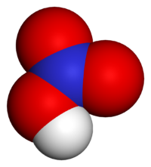
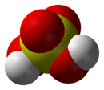
Nízká reaktivita (s kyslíkem až za vysokých teplot)
Reaguje s neoxidujícími kyselinami
S kyselinami H2SO4 a HNO3 se pasivuje

Slide 5
výskyt
Chromit FeCr2O4
Krokoit PbCrO4
Stopová množství v drahokamech (rubín, smaragd)
(*chrom z řeckého “chroma”= barva)

Slide 6
chromit

Slide 7
krokoit

Slide 8
smaragd

Slide 9
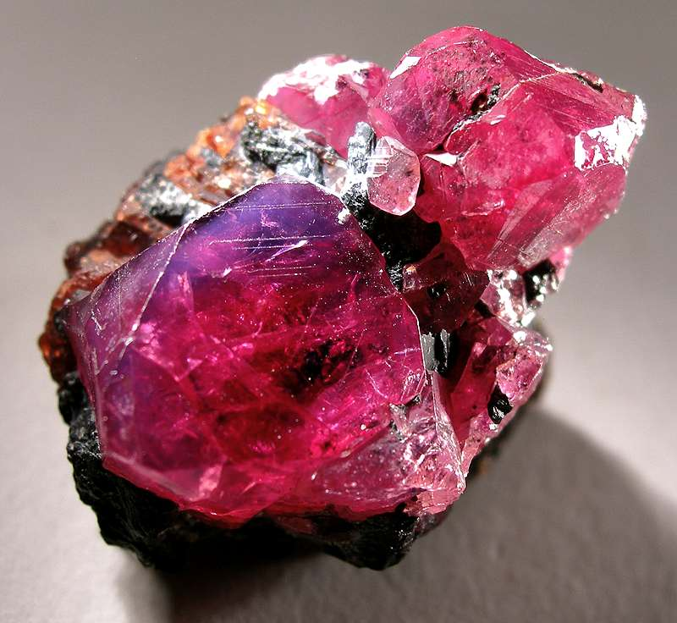
rubín

Slide 10
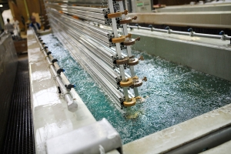
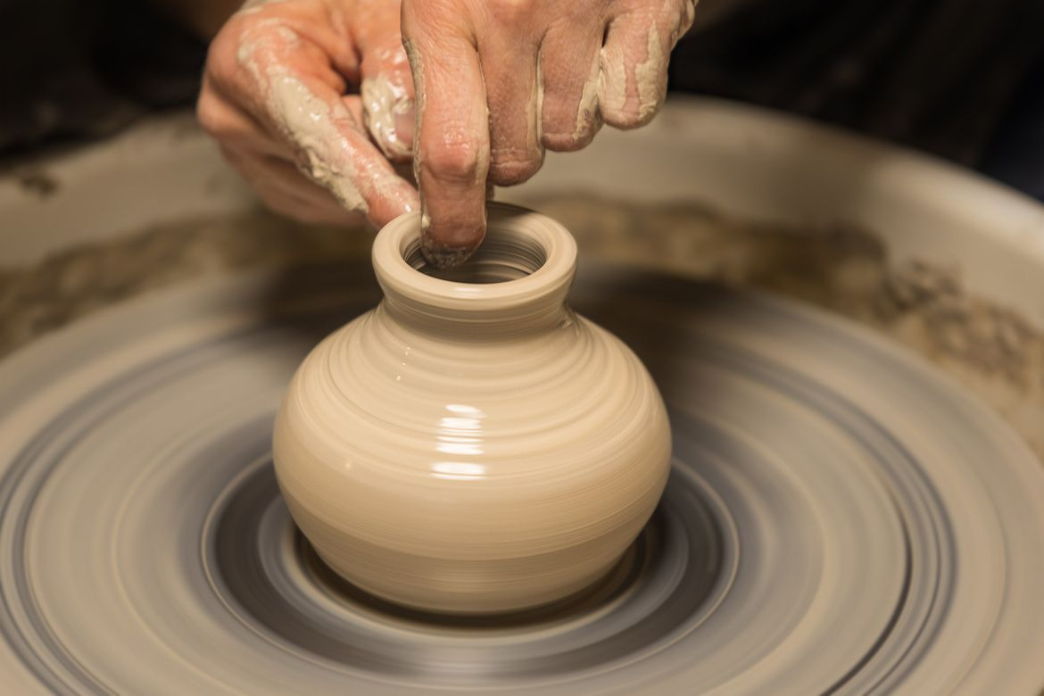
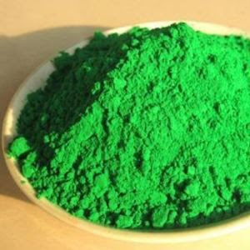
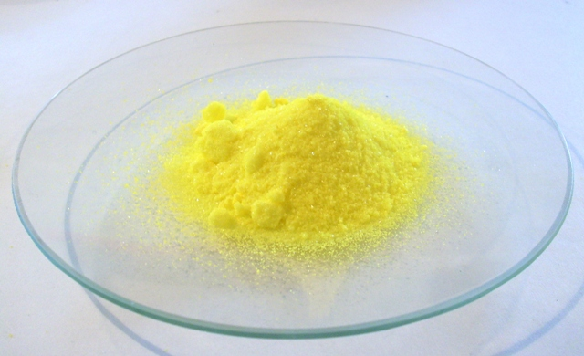
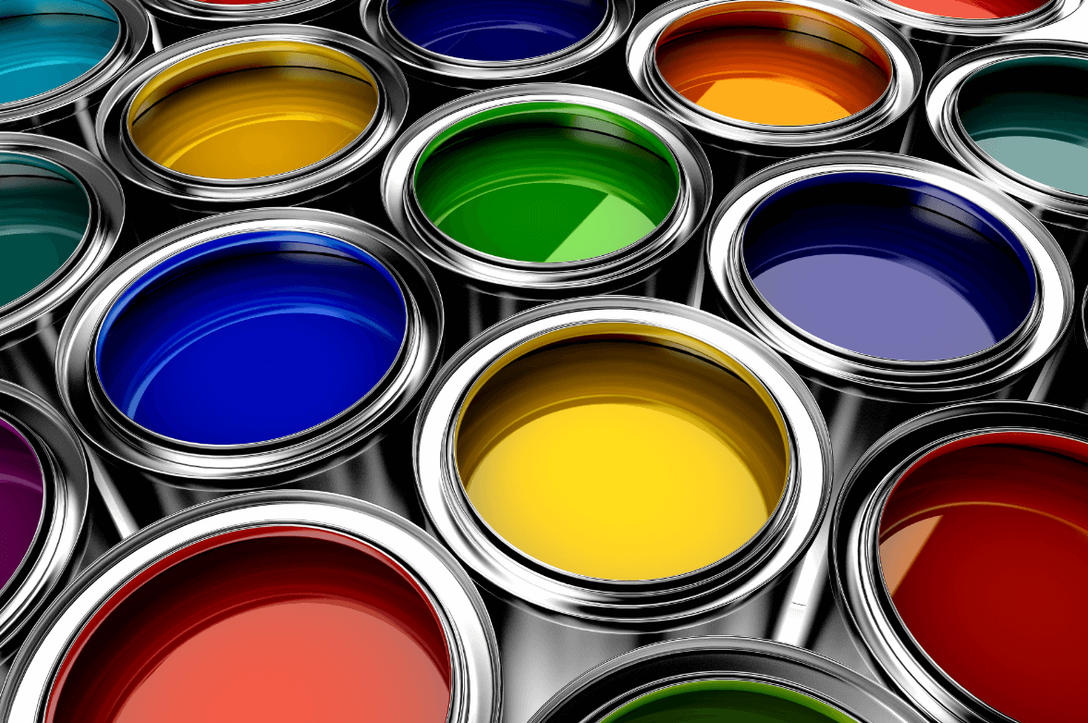
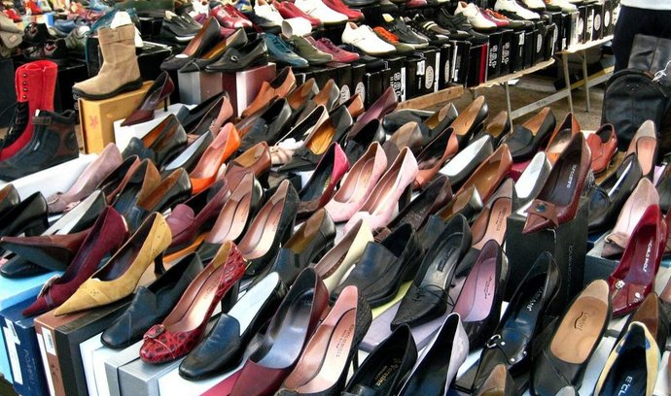
sloučeniny
Oxid chromový CrO3= kyselinotvorný, příprava pokovovacích lázní
Oxid chromitý Cr2O3= ve vodě nerozpustný, zelený; pigment- vodové barvy a nátěrové hmoty
Chromany= žluté zbarvení, pigmenty
Dichromany= dichroman sodný, pigment, nátěrové hmoty, keramika, inkousty, kaučuk
Dodekahydrát síranu draselno-chromitého KCr(SO4)2. 12H2O= kožedělný průmysl

Slide 11
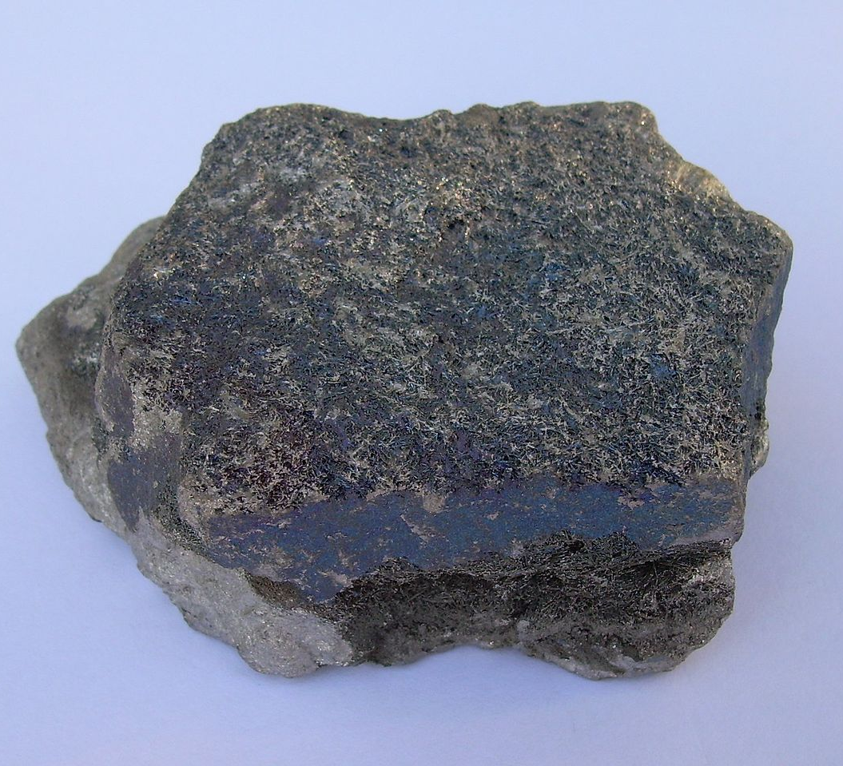
výroba
Chromit se redukuje s uhlíkem- vzniká slitina ferrochrom (příměs oceli)
Čistý výroba elektrolýzou, ale i alternativně= aluminotermicky z Cr2O3

Slide 12
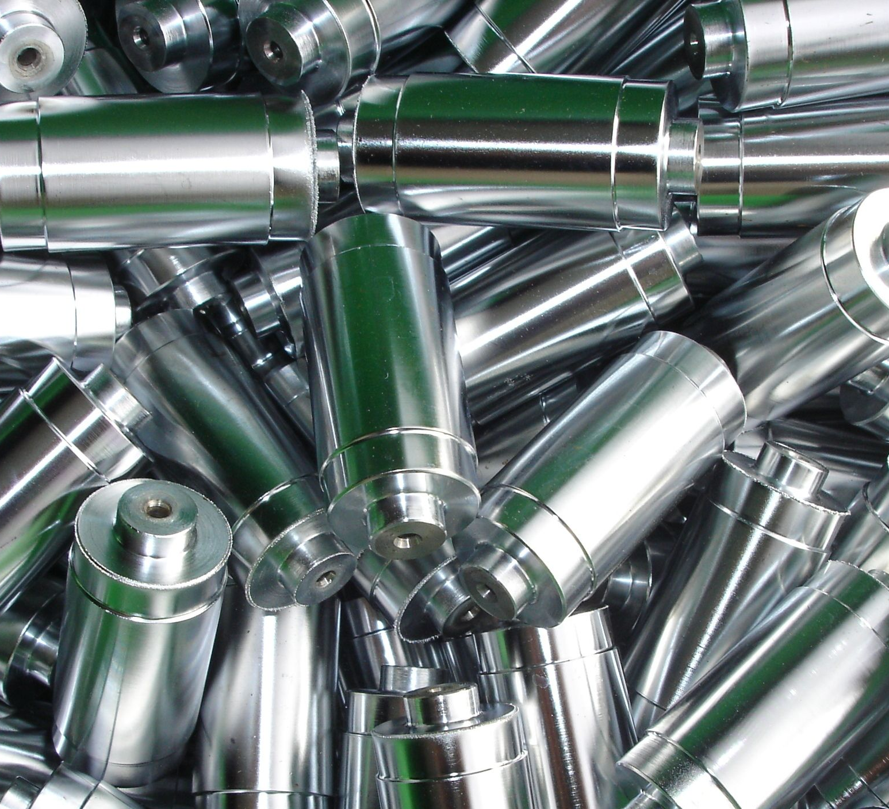
využití
Pochromování kovových předmětů= ochrana proti korozi a zvýšení lesku
Chromvanadiová slitina- velmi odolná slitina na nástroje
Nerez- slitiny chromu a železa (12-16% chromu)
příměs oceli= lopatky turbín

Slide 13
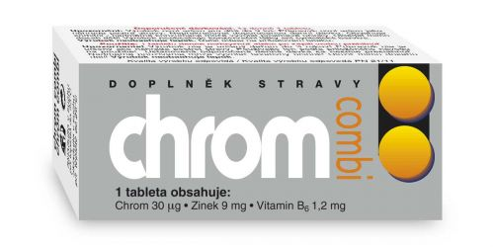
Doplněk stravy
V podobě komplexní sloučeniny se chrom ve III stupni účastní biochemického využití glukosy v živočišných organismech; nedostatek vede k poruchám metabolismu.

Slide 14
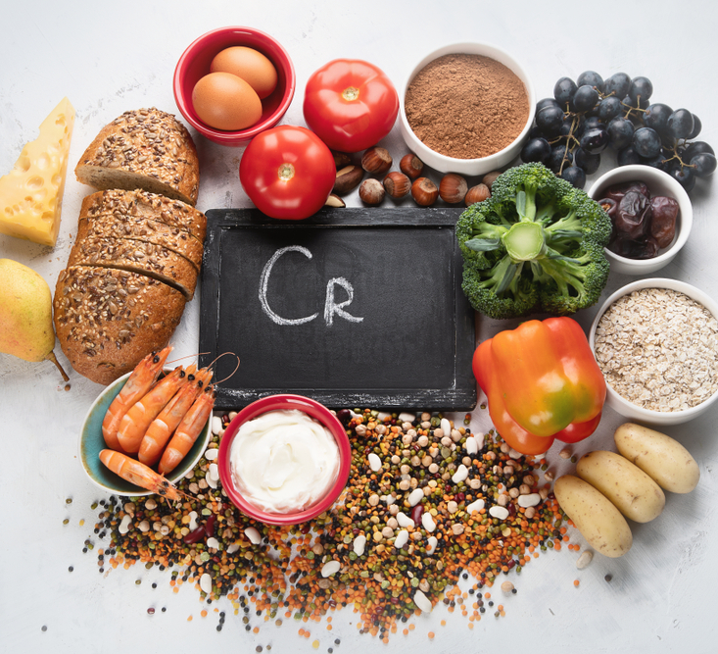
Limit výskytu v potravinách
Např. pro kakao je stanovena nejvyšší přípustná mez obsahu chromu 3 mg/kg
Pro nápoje 1,0 mg/kg

Slide 15
Socha Počátek z nerezové oceli, Švédsko

Slide 16
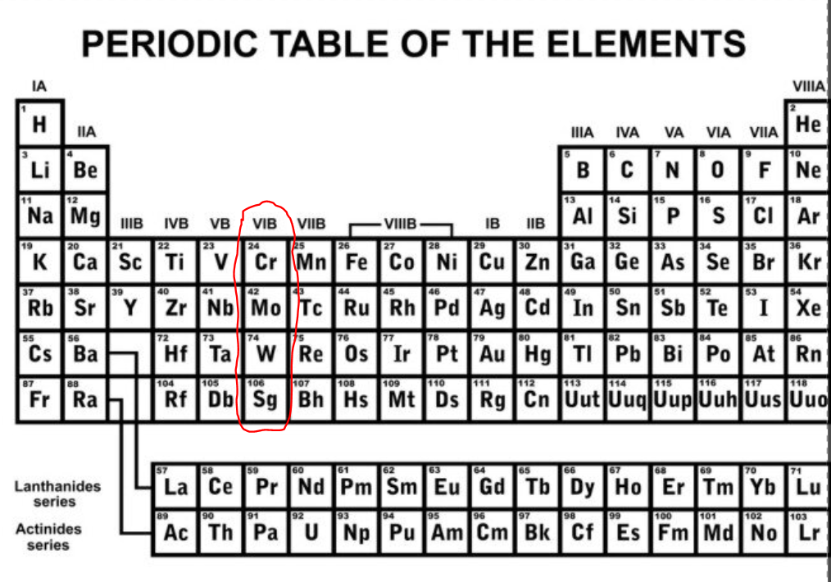
Další prvky 6. skupiny
Molybden (Mo)
Wolfram (W)
Seaborgium (Sg)

Slide 17
Molybden

Slide 18
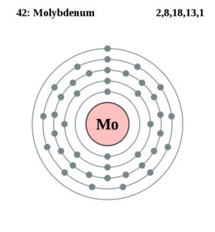
charakteristika
[Kr] 4d₅ 5s₁
Ox. čísla: 0, II, III, IV, V, VI
velmi stálý, prakticky nemění svůj objem
chemicky odolný
na vzduchu nepodléhá oxidaci
nerozpustný ve vodě
jen omezeně reaguje s některými kyselinami
Za normální teploty reaguje pouze s fluorem.

Slide 19
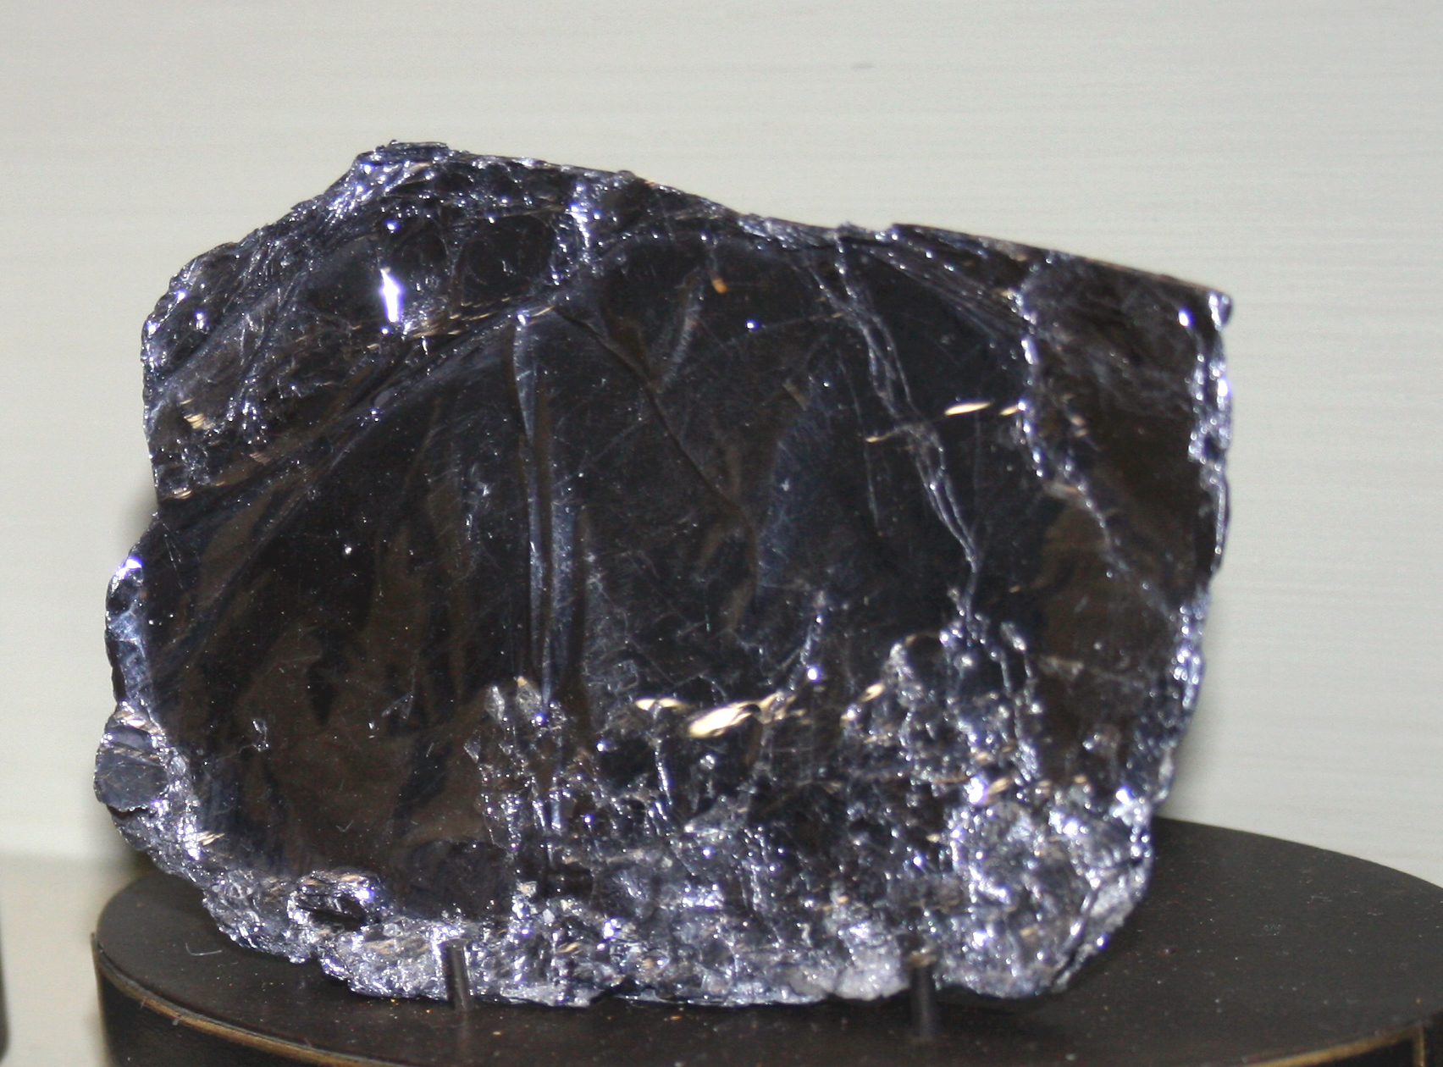
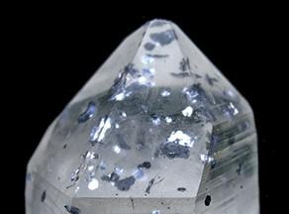
Molybden
stříbřitě bílý, velmi tvrdý kov
v zemské kůře je relativně vzácný
v rudách se vyskytuje jen v nízkých koncentracích, tou nejvýznamnější je molybdenit MoS2
v nástrojích na obrábění kovu, šroubech
ve stavebnictví mostní konstrukce
výroba katalyzátorů
přísada do vysoce legované oceli
zvyšuje tvrdost zubní skloviny

Slide 20
VÝROBA ČISTÉHO MOLYBDENU

Slide 21
Wolfram

Slide 22
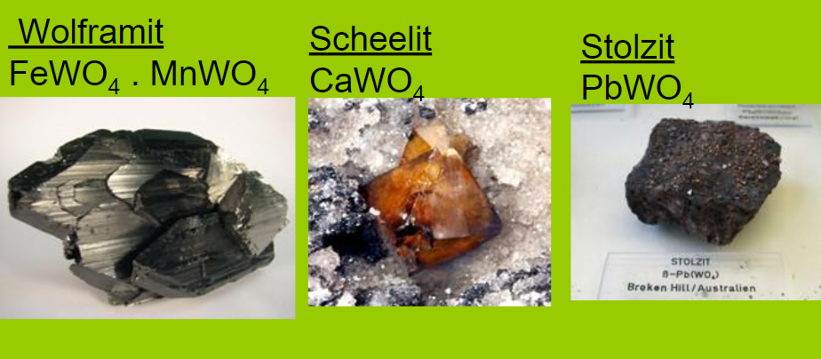
Wolfram
[Xe] 6s² 4f¹⁴ 5d⁴
Ox. Čísla: II, III, IV, V, VI
Šedý, těžce tavitelný kov
Nejvyšší bod tání (3380°C)
Poměrně vzácný
Výskyt v rudách

Slide 23
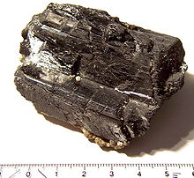
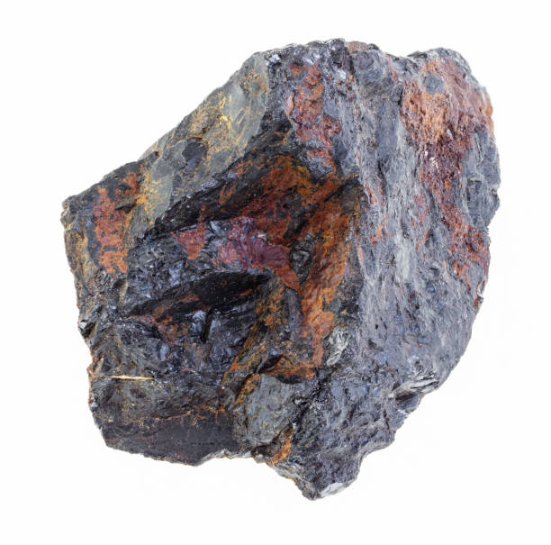
Výroba redukcí oxidů vodíkem při vyšších teplotách

Slide 24
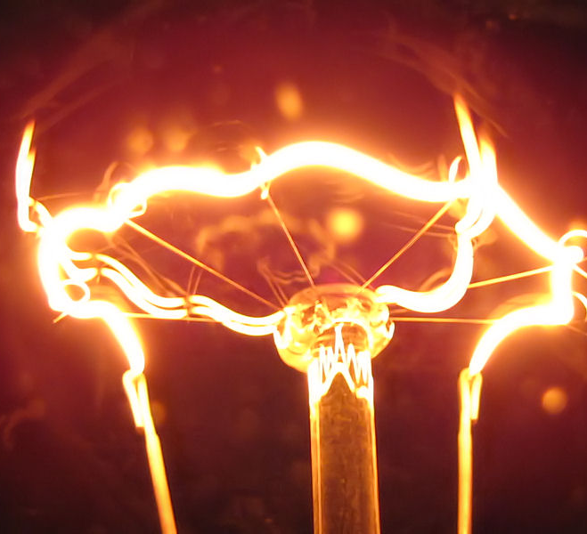
Wolfram
Vlákna do žárovek
S chromem přísada do rychlořezné oceli
Svařování kovů elektrickým obloukem

Slide 25
Seaborgium

Slide 26
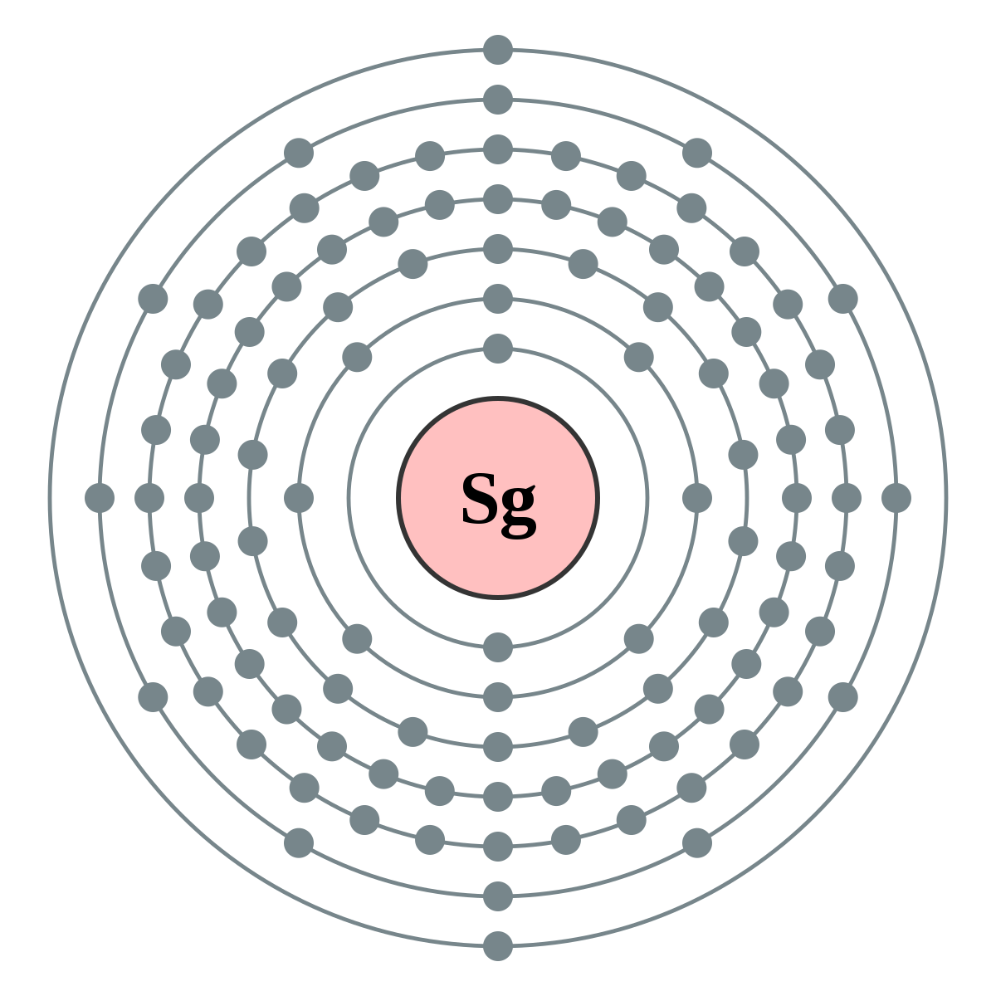
Seaborgium
[Rn] 5f14 6d4 7s2
Silně radioaktivní prvek
Připravovaný uměle v urychlovači částic
Svými vlastnostmi by v per. Tabulce mělo připomínat wolfram
Nebylo doposud izolováno v dostatečně velkém množství
První příprava 1974
Poločas rozpadu = 1,9 minuty

Slide 27
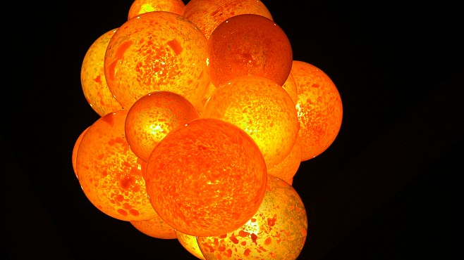
249Cf + 18O → 263Sg + 41n
Poprvé bylo připraveno srážkami částic kalifornia s atomy kyslíku
Nemá praktické využití, slouží k vědeckým účelům

Slide 28
Zdroje
https://arnika.org/chrom
http://www.prvky.com/24.html
http://chemie.gfxs.cz/index.php?pg=tabulka
https://education.jlab.org/itselemental/ele024.html
https://www.merckmanuals.com/professional/nutritional-disorders/mineral-deficiency-and-toxicity/chromium-deficiency
https://www.cdc.gov/niosh/topics/chromium/
http://z-moravec.net/chemie/periodicka-soustava-prvku/seaborgium/

